Slide 1
Projet data visualisation
Vatin Antoine
Business Intelligence Analyst
Février 2025
Notes:
Mission : Analyser et fiabiliser les données pour améliorer la gestion des stocks
Objectif final : Aider à la prise de décision avec des données consolidées

Slide 2
Analyses Exploratoires des Données
Elements disponibles :
3 Datasets : (ERP,Web et Liaison)
Caractéristiques :
ERP : 825 observations, 6 colonnes
Web : 1513 observations, 29 colonnes
Liaison : 825 observations, 2 colonnes
Finalité - Harmonisation des données
1 Dataset : Merge (dataset consolidé et prêt pour analyse)
Caractéristiques :
Merge : 714 observations, 18 colonnes
Conformité à la réglementation RGPD
ERP | Liaison | Web
Fusion & Nettoyage
Merge
Notes:
Notre but est de transformer ces données brutes en informations fiables et actionnables pour améliorer la gestion des stocks et optimiser la rentabilité.
Les données proviennent de trois sources principales : ERP, Web et une table de liaison. L’objectif était de les fusionner pour obtenir un dataset unique et exploitable.

Slide 3
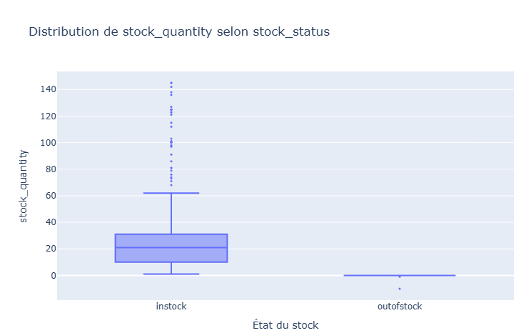


Analyses Exploratoires des Données
Identification des incohérences et préparation des données pour une analyse fiable
Inspection et validation des variables
Vérification de la répartition des prix et des stocks
Détection des liens de corrélation entre les colonnes
Correction des valeurs aberrantes et incohérences
Stock et prix négatifs
Valeurs manquantes (product_type, SKU)
Boite à moustache montrant la relation entre la quantité de stock et son statut
Exemple d'incohérences de prix
Exemple d'incohérences de stock
Notes:
Avant d’analyser les données, nous avons identifié plusieurs anomalies qui impactent la fiabilité des analyses. Un nettoyage a donc été réalisé pour garantir une base de données cohérente.
Voici quelques exemples concrets des incohérences identifiées, notamment des prix aberrants et des erreurs de stock qui peuvent fausser notre analyse.

Slide 4
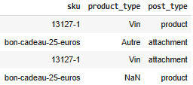
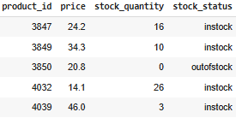
Analyses Exploratoires des Données
Traitement réalisés
Traitement des doublons et uniformisation
Suppression des SKU en doublons
Consolidation des informations pour éviter les biais
Normalisation des données
Correction des statuts incohérents entre quantité de stock et statut affiché
Exemple de type de produit manquant et de doublon
Extraction à la suite de la correction des incohérences de statut de stock
Notes:
Suppression des doublons
Correction des statuts incohérents
Normalisation des valeurs

Slide 5

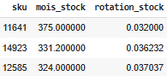

Analyses Exploratoires des Données
🛠 Création de nouvelles variables pour une meilleure analyse :
📊 Taux de marge
⏳ Mois de stock
📦 Rotation des stocks
💰 Prix HT
Extrait de données enrichies
Notes:
Tx marge = HT – px achat / pc achat
Rotation stock = nbre vente / stock

Slide 6
Analyses Exploratoires des Données
⚠️ Problèmes détectés :
Erreurs de saisie :
Prix de vente négatifs (ERP)
Incohérence de statut (ERP)
Stock négatif (ERP)
SKU manquante (Web)
De calcul :
Marge négative
De jointure :
‘product_id’ sans correspondance ‘web_id’ (liaison)
De doublons :
Colonne ‘post_type’ ayant ‘attachment’ est un doublon inutile de ‘product’
De type :
Type de produit NaN pour « bon-cadeau-25-euros »

Slide 7
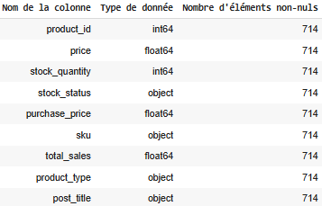
Fusion ou consolidations des données
Choix des attributs
Seules les colonnes et lignes nous permettant d’effectuer nos analyses seront gardés
Clés utilisées
id_web (Table liaison)
product_id (Table erp)
Sku (Table web)
Liste des colonnes présentent dans la table prête pour les analyses et suppression des « lignes vides » (85)

Slide 8
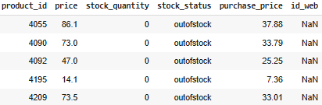
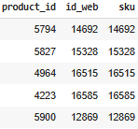
Fusion ou consolidations des données
Vigilances particulières
Identification des lignes ne matchant pas
Difficultés ou pièges rencontrés
Détermination que ‘sku’ correspondait à ‘id_web’ après analyse des structures de données.
Nombre de lignes sans correspondance entre erp et liaison : 91
Extraction montrant le match entre ‘id_web’ et ‘sku’
Notes:
Nous avons fusionné les bases de données en identifiant les correspondances. Cependant, 91 lignes ne trouvaient pas de correspondance et ont dû être supprimé

Slide 9
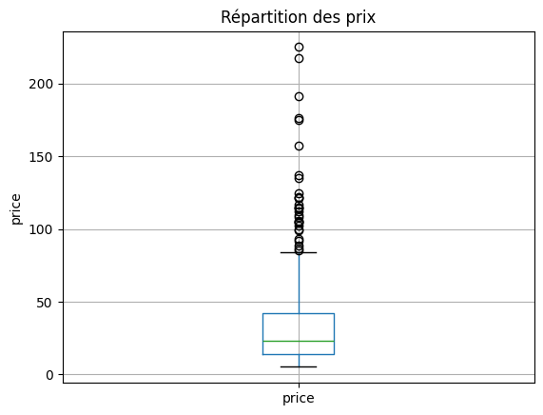
Analyses univariées du prix
Analyse de la répartition des prix
Ce Boxplot (boite à moustaches) met en évidence une distribution asymétrique avec une forte présence de valeurs aberrantes (outliers), ce qui peut impacter les analyses
Limites de l’analyse
Présence de nombreuses valeurs aberrantes
Absence d’informations contextuelles
Analyse statique sur une période donnée
Boite à moustaches représentant la répartition des prix
Notes:
L’analyse des prix montre une forte asymétrie avec des valeurs aberrantes. Il faut vérifier si ces écarts sont normaux ou liés à des erreurs de saisie.

Slide 10
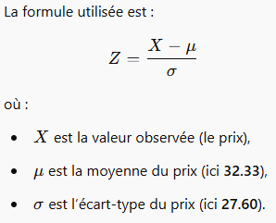

Analyses univariées du prix
La méthode du Z-score
Permet d’identifier les valeurs extrêmes (outliers) en calculant combien d’écarts-types une valeur s’éloigne de la moyenne.
Forte présences d’outliers (13), ces valeurs peuvent correspondre à des produits de luxe ou des erreurs de saisie.
Limites éventuelles de l’analyse
Influence des valeurs extrêmes sur la moyenne (seuil prix de détermination des outliers est de 115,12€)
Résultat du calcul du Z-score, montrant le nombre de valeurs extrêmes

Slide 11
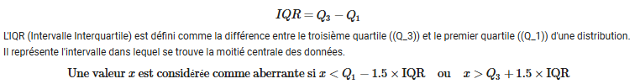
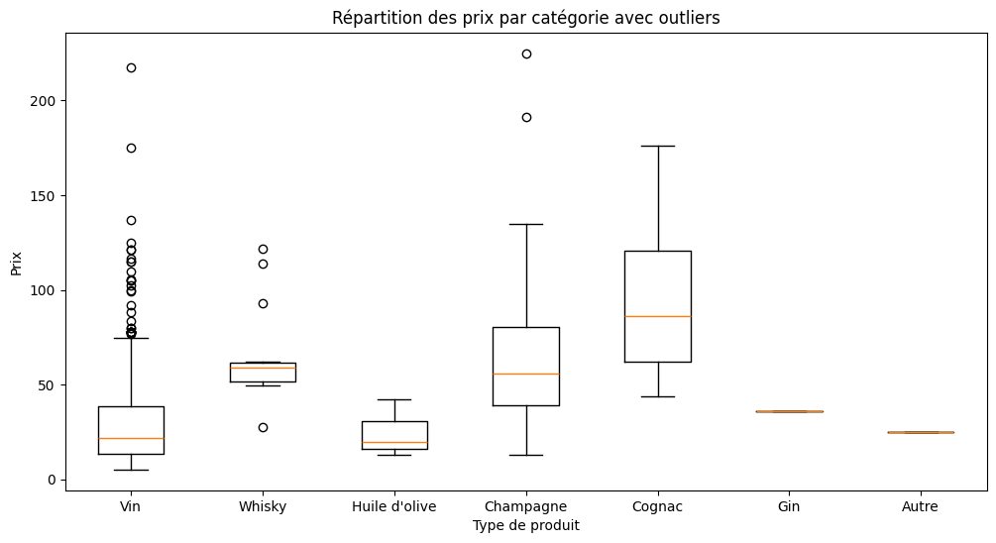
Analyses univariées du prix
Identification par l'interval interquartile (IQR)
La méthode IQR détecte plus d’outliers (31) que la méthode du Z-score (13), car la distribution des prix est asymétrique
Limites éventuelles de l’analyse
La méthode est sensible aux variations de données, si le nombre d’observations est faible l’IQR peut ne pas être fiable
Exclusion potentielle de données pertinentes en fixant un seuil rigide, en particulier dans des marchés où les écarts de prix sont normaux.
Représentation graphique de l’IQR par catégorie de produit

Slide 12
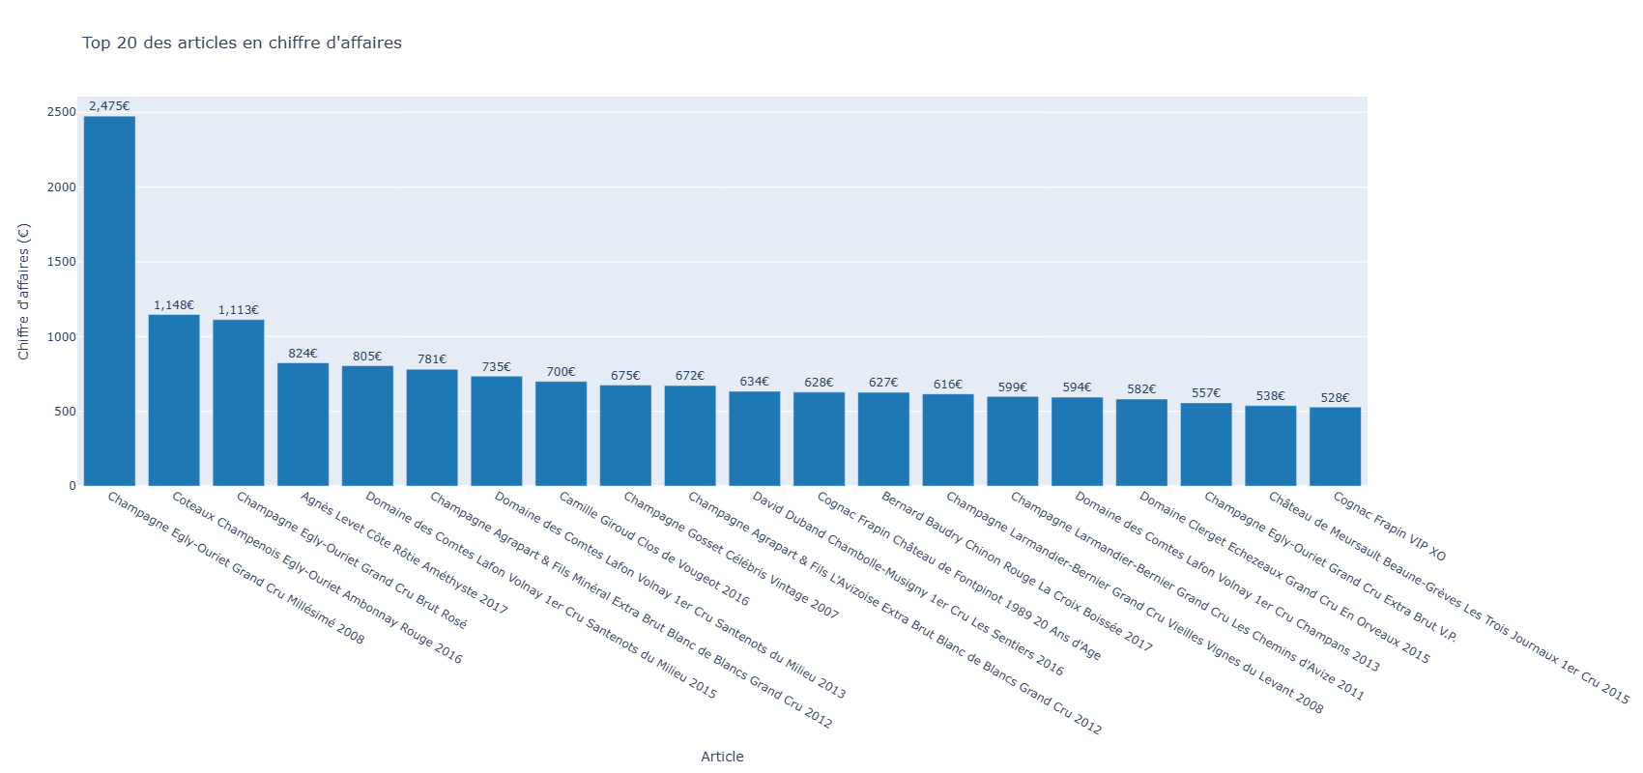
Analyses complémentaires
CA, quantités, stocks, taux de marge et correlations
Top 20 des articles en CA
CA Global de 143 680€
10% du CA représenté par le Top 20 des articles
Les champagnes et vins dominent le classement
Gestion des stocks primordial

Slide 13
Analyses complémentaires
CA, quantités, stocks, taux de marge et correlations
Calcul des 20/80
Définition : 20% des produits génèrent 80% du chiffre d’affaires total
Chez Bottleneck
434 articles représentent 80% du CA
Soit environ 61% des produits
Optimisation du portefeuille produits
39% des références absorbent des ressources sans générer une valeur proportionnelle.
Une concentration sur les 434 articles stratégiques permettrait d’optimiser la rentabilité et la gestion des stocks.
61%
39%

Slide 14
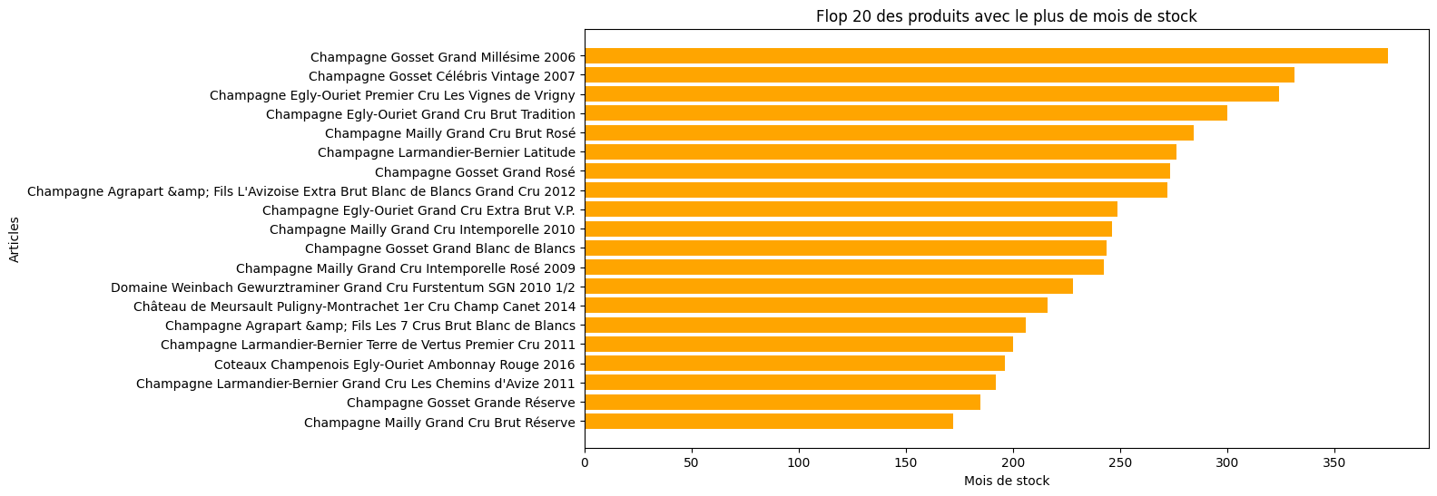
Analyses complémentaires
CA, quantités, stocks, taux de marge et correlations
Immobilisation de stock critique : jusqu'à 25 ans !
🔧 Optimisation du portefeuille produits, impact financier : 87 108,25€
⚠️ Envisager une suppression progressive
📢 Stratégie marketing et commerciale
🚀 Mettre en avant ces produits
Notes:
Nous avons analysé la répartition des stocks et observé une immobilisation financière critique sur certains produits, nécessitant une action urgente. Selon une étude de 2015, le taux de rotation moyen est de 94 jours soit 3,8 rotations par an

Slide 15
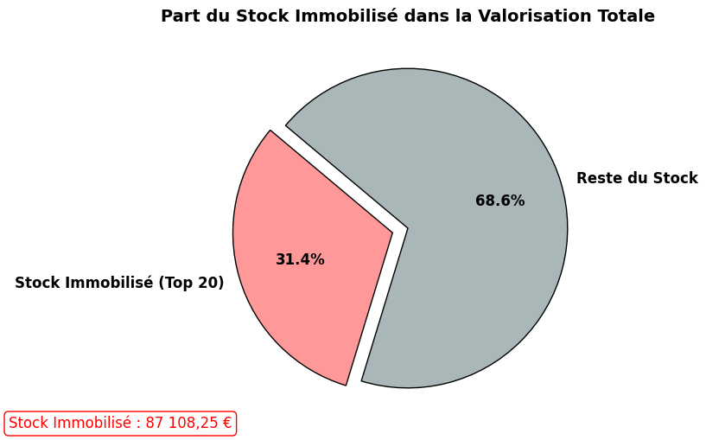
Analyses complémentaires
CA, quantités, stocks, taux de marge et correlations
Le stock total : 16 739 unités dont une part non rentable
Immobilisation financière totale : 277 305€
Rotation insuffisante sur certains produits
Coût financier et logistique
Surstockage vs. Rupture
Recommandations
🛠 Segmentation du stock
📊 Analyse de la demande
⚠️ Plan de réduction des stocks dormants
🔄 Optimisation des réapprovisionnements

Slide 16

Analyses complémentaires
CA, quantités, stocks, taux de marge et correlations
Taux de Marge et Rentabilité des Produits
Taux de marge minimum : -86,39 %
Taux de marge maximum : 91,41 %
Taux de marge minimum sur les produits rentables : 30,73 %
Un produit (Champagne Egly-Ouriet Grand Cru Blanc de Noirs) affiche un taux de marge négatif perte potentielle 6 493€
Recommandations
📌 Optimisation des prix de vente
📊 Segmentation des produits par rentabilité
🚀 Plan d’action pour la référence déficitaire
⚖️ Alignement entre les coûts et la politique tarifaire
💰 L’optimisation des marges est un levier clé pour améliorer la rentabilité globale de Bottleneck et sécuriser notre trésorerie
Notes:
Certains produits affichent une marge négative, ce qui génère des pertes. Une stratégie tarifaire plus adaptée est recommandée
Les best Practice montre que le taux de marge oscille entre 40% pour le haut de gamme et 50%

Slide 17
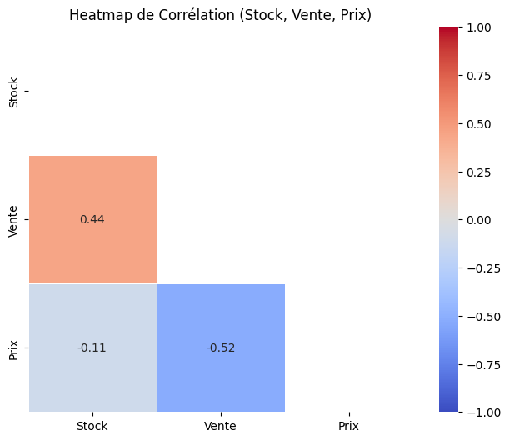
Analyses complémentaires
CA, quantités, stocks, taux de marge et correlations
Analyse des Corrélations
Corrélation positive entre le stock et les ventes
Corrélation négative entre le prix et les ventes
Corrélation légèrement négative entre le prix et le stock
Recommandations
📊 Optimisation des niveaux de stock
📦 Segmentation des stocks et gestion différenciée
💰 Stratégie tarifaire dynamique
🎯 Analyse plus fine des produits premium
Notes:
Nous avons observé une corrélation entre les prix et les ventes, ce qui suggère qu’un ajustement tarifaire peut impacter positivement les performances

Slide 18
Actions pour la suite
🎯 Court terme (0-3 mois) :
📉 Plan d’écoulement des stocks dormants → Accélération de la rotation des stocks immobilisés
💰 Ajustement de prix de la référence déficitaire
📢 Lancement d’actions marketing sur les produits stratégiques
📊 Tableau de bord & KPI clés (taux de rotation, marge, stock immobilisé)
📈 Moyen terme (3-6 mois) :
💰 Stratégie de pricing dynamique & ajustement des réapprovisionnements
🔍 Segmentation des produits selon la rentabilité
📊 Suivi des ventes & ajustement des stratégies marketing
🤖 Long terme (6-12 mois) :
🚀 Automatisation des processus pour la gestion des stocks
⏳ Définition des seuils critiques (ex. +12 mois sans vente = action immédiate)
🤝 Optimisation des relations fournisseurs
Notes:
Voici les actions recommandées sur le court, moyen et long terme pour optimiser les ventes et la gestion des stocks.
En conclusion, cette analyse nous permet d’optimiser la gestion des stocks et d’améliorer la rentabilité globale de Bottleneck.

Slide 19
Point sur les compétences apprises
Points positifs : Ce qui s’est bien passé
✅ Analyses fluides et structurées
✅ Détection intuitive des erreurs dans un DataFrame (df.info(), df.isnull().sum(), describe())
✅ Recherche de solutions stimulante malgré sa complexité
Défis rencontrés : Ce qui a été le plus difficile
🔴 L’intégration des notions de jointures et leur impact sur la perte de données (qu'elle soit voulue ou subie) a été un point particulièrement complexe à appréhender. (Fusion de df_merge avec df_web)
🔴 Comprendre comment minimiser la perte d’information lors des fusions de tables reste un défi technique à surmonter.
Notes:
Ce projet m’a permis d’améliorer mes compétences en nettoyage et analyse des données, avec des défis à surmonter, notamment sur les jointures.

Slide 20
Point sur les compétences apprises
Axes d’amélioration : Points à approfondir
📚 Compréhension des jointures (tester différents types de merge et observer leur impact sur les données)
📚 Gestion des pertes de données utiliser .shape avant et après une jointure pour quantifier les pertes
📚 Anticipation des impacts
📚 Formation continue (ex : documentation Pandas, cours SQL, etc.)
Ces axes d'amélioration guideront mes prochaines analyses pour fiabiliser la consolidation des données et optimiser leur exploitation dans la prise de décision.

